Slide 1

Мастер-класс по

Slide 2
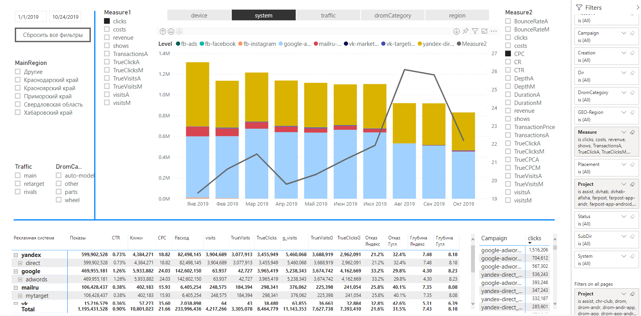
Отчет по рекламе

Slide 3
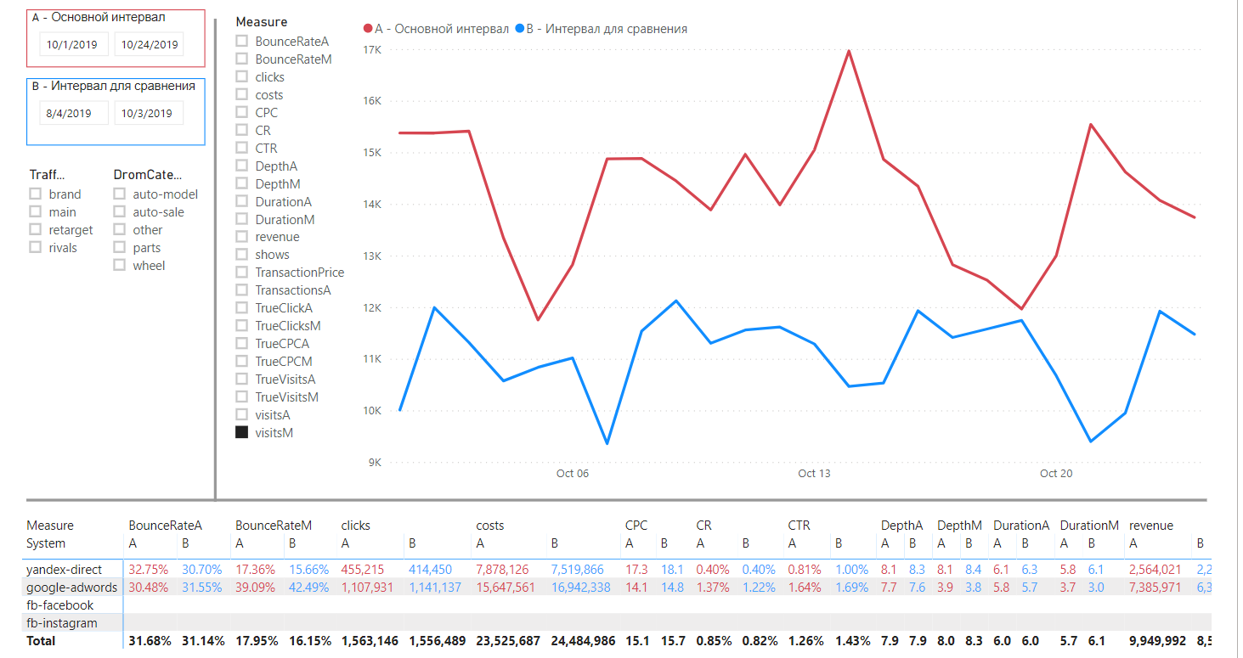
Отчет — сравнение

Slide 4
Репозиторий
https://github.com/q-stat-ru/mc-powerbi
clck.ru/Je7my

Slide 5
Задание 1.
Проблема
Отдел HR компании Farpost хочет видеть эффективность своей работы, для этого каждый месяц менеджер тратит целый день, чтобы составить сводный отчет, получившийся отчет получается громоздким - пользоваться им неудобно.
Задача
Построить отчет, который будет отображать уровень текучки кадров, прогноз количества увольнений до конца года, сравнение с предыдущим периодом, а также возможность фильтрации - по стажу, должности, категории, подразделению.

Slide 6
Задание 2
Проблема
Заказчик считает, что в городе большое количество долгостроев, но при этом в интернете нет такого ресурса, на котором была бы наглядно представлена вся проблема целиком. Заказчик видит решение проблемы в создании интерактивной карты.
Задача
Разработать интерактивную карту долгостроев с фильтрацией.

Slide 7
Задание 3
Проблема
Нет единого окна со всей статистикой из разных соцсетей. Имеющиеся веб-сервисы не предоставляют необходимого функционала.
Задача
Разработать систему на основе выгрузки статистики из разных социальных сетей, чтобы получить наглядное представление полезности каждой социальной сети в сравнении с другими.

Slide 8
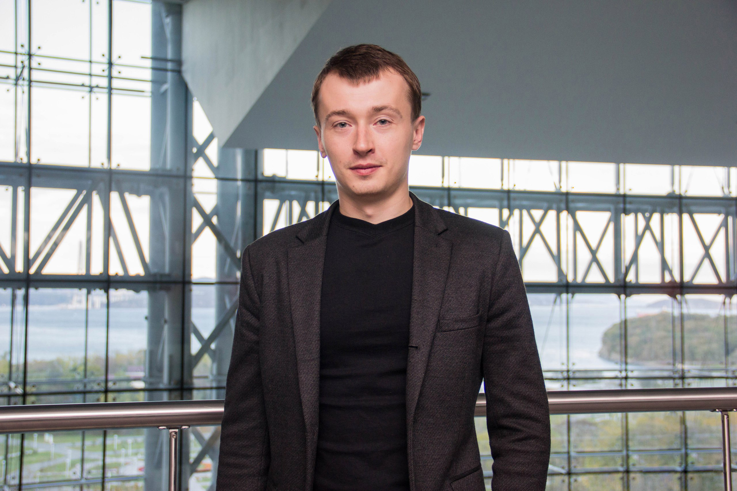
Контакты
Алексей Федорищев
https://vk.com/itree
https://www.facebook.com/silencemagic
dtree.ru@gmail.com

